Slide 1
Количественный анализ интерфейсов

Slide 2
Количественные законы
Количественные законы, имеющие отношение к разработке интерфейсов, имеют хорошее когнитивное обоснование и дают дополнительные данные, на основе которых можно принимать те или иные решения, связанные с разработкой удобных интерфейсов.
Оценка времени информационного поиска
Закон Фитса
Закон Хика
Модель GOMS

Slide 3
Количественные законы
Чем дальше находится некоторый графической элемент интерфейса от текущей позиции курсора или чем меньше размеры этого графического элемента, тем больше времени потребуется пользователю для перемещения к нему курсора
Пусть пользователь перемещает курсор к некоторому графическому элементу пользовательского интерфейса.
Длина прямой линии, соединяющей начальную позицию курсора и ближайшую точку этого графического элемента определяется как дистанция.

Slide 4
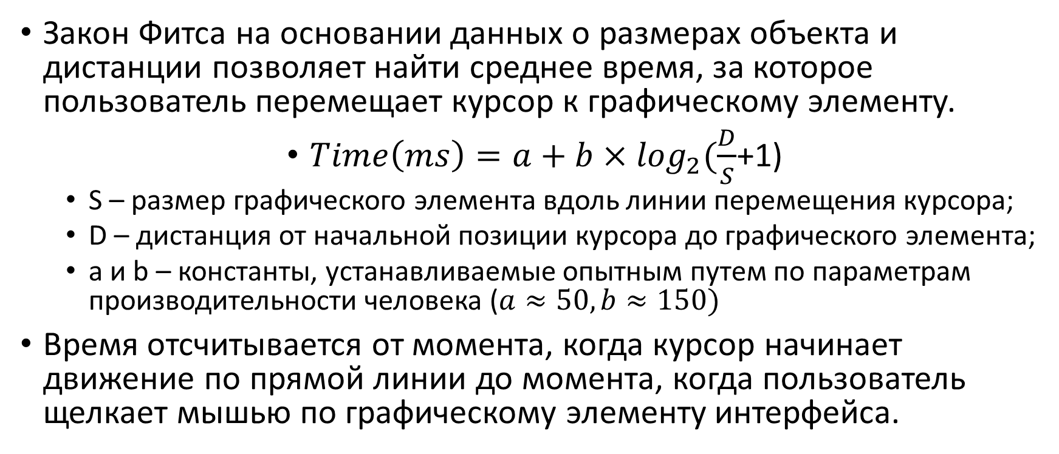
Закон Фитса
Закон Фитса на основании данных о размерах объекта и дистанции позволяет найти среднее время, за которое пользователь перемещает курсор к графическому элементу.
$Time\left(ms\right)=a+b×\log_{2}(\frac{D}{S}$+1)
S – размер графического элемента вдоль линии перемещения курсора;
D – дистанция от начальной позиции курсора до графического элемента;
a и b – константы, устанавливаемые опытным путем по параметрам производительности человека ($a≈50, b≈150)$
Время отсчитывается от момента, когда курсор начинает движение по прямой линии до момента, когда пользователь щелкает мышью по графическому элементу интерфейса.

Slide 5
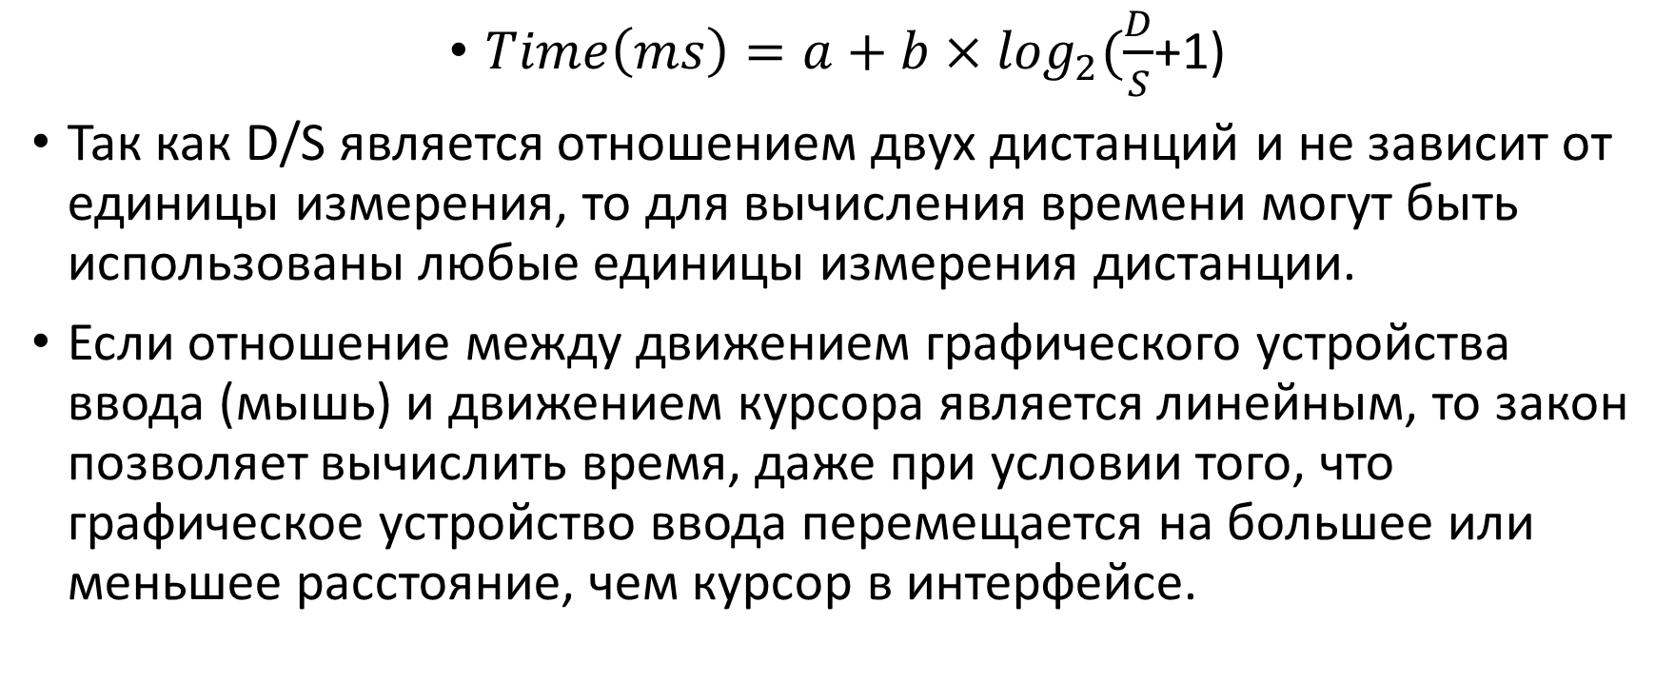
Закон Фитса
$Time\left(ms\right)=a+b×\log_{2}(\frac{D}{S}$+1)
Так как D/S является отношением двух дистанций и не зависит от единицы измерения, то для вычисления времени могут быть использованы любые единицы измерения дистанции.
Если отношение между движением графического устройства ввода (мышь) и движением курсора является линейным, то закон позволяет вычислить время, даже при условии того, что графическое устройство ввода перемещается на большее или меньшее расстояние, чем курсор в интерфейсе.

Slide 6
Закон Фитса
применяется для вычисления времени в стандартных интерфейсах, в которых перемещения совершаются одним движением и перемещения невелики относительной размеров человеческого тела.
можно расширить более сложными параметрами:
перемещение курсора между прямыми или искривленными границами,
перемещение в двумерном пространстве.
Для двумерных элементов получают приближенное значение времени, необходимого для перемещения курсора к графическому элементу, используя в качестве параметра S наименьшее из значений размеров объекта по горизонтали или по вертикали.

Slide 7
Информационная производительность
Информационная производительность интерфейса определяется как отношение минимального количества информации, необходимого для выполнения задачи, к количеству информации, которое должен ввести пользователь.
E = 0..1
В случае голосового ввода информации его информационное содержание можно вычислить, если рассматривать речь как последовательность вводимых символов, а не как непрерывный поток определенного диапазона и продолжительности.
Информационная производительность интерфейса и скорость выполнения – слабо коррелирующие величины.
Решение, позволяющее запрашивать у пользователя меньше информации может занимать больше времени, и наоборот.

Slide 8
Закон Хика
Перед тем, как переместить курсор к графическому элементу или совершить любое другое действие из набора возможных действий в интерфейсе, пользователь должен выбрать этот элемент или действие.
Чем больше количество вариантов определенного типа представлено, тем больше времени требуется на выбор этих вариантов.
Закон Хика (Hick’s Law) позволяет рассчитать время, которое требуется на выбор варианта.

Slide 9
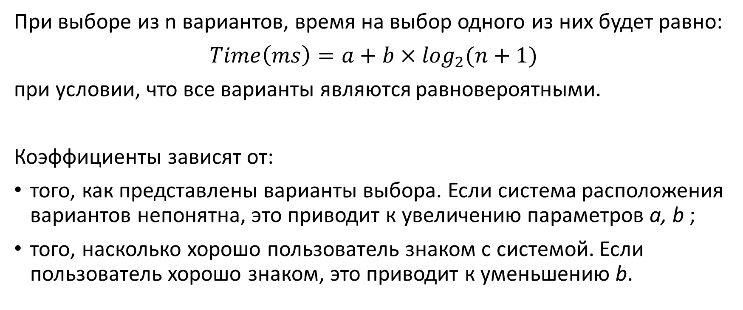
Закон Хика
При выборе из n вариантов, время на выбор одного из них будет равно:
$Time\left(ms\right)=a+b×\log_{2}(n+1)$
при условии, что все варианты являются равновероятными.
Коэффициенты зависят от:
того, как представлены варианты выбора. Если система расположения вариантов непонятна, это приводит к увеличению параметров а, b ;
того, насколько хорошо пользователь знаком с системой. Если пользователь хорошо знаком, это приводит к уменьшению b.

Slide 10
Закон Хика: следствия
для принятия сложных решений требуется больше времени, чем для простых, и эта зависимость – логарифмическая;
при отсутствии более точных данных, для проведения быстрых вычислений используют те же значения a и b , которые применяются в законе Фитса;
из закона Хика следует, что если a и b положительны, то предоставление пользователю сразу нескольких вариантов одновременно – более эффективный способ организации внешнего вида интерфейса, чем объединение этих же вариантов в иерархические группы.

Slide 11
Постановка задачи 1
Количественно оценить эффективность трех интерфейсов, используя законы Фитса и Хика.
Предложить изменения в интерфейсах, которые улучшат количественные показатели.
Проанализировать собственные разрабатываемые интерфейсы, используя законы Фитса и Хика.

Slide 12
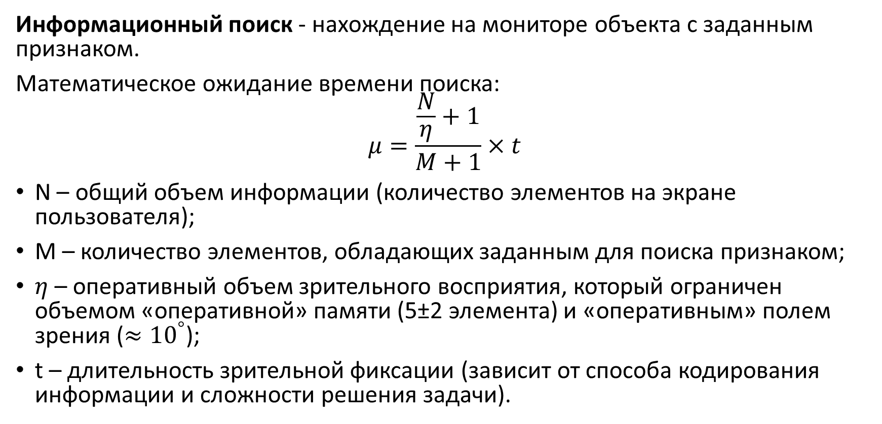
Информационный поиск
Информационный поиск - нахождение на мониторе объекта с заданным признаком.
Математическое ожидание времени поиска:
$$μ=\frac{\frac{N}{η}+1}{M+1}×t$$
N – общий объем информации (количество элементов на экране пользователя);
M – количество элементов, обладающих заданным для поиска признаком;
$η$ – оперативный объем зрительного восприятия, который ограничен объемом «оперативной» памяти (5±2 элемента) и «оперативным» полем зрения ($≈{10}^{°}$);
t – длительность зрительной фиксации (зависит от способа кодирования информации и сложности решения задачи).

Slide 13

Длительность фиксации t зависит от способа кодирования информации и сложности решения задачи.
Для определения t в каждом конкретном случае используют следующую методику:
Выбирают m различных задач, решаемых пользователем.
Каждую задачу разбивают на n различных, но одинаковых для каждой задачи типов элементарных действий. Число действий j-го вида в i-той задаче обозначим a_{ij}.
Тогда среднее значение времени решения i-той задачи равно
где t_{j} — среднее значение времени выполнения j-го элементарного действия (j = 1...n)

Slide 14

Если имеется m задач, различающихся значениями a_{ij}, то можно получить m линейных алгебраических уравнений с n неизвестными t_{j}.
На основании теоремы о сложении дисперсий независимых величин имеем:
где σ_{j} — дисперсия времени выполнения j-го действия
S²_{i} — дисперсия времени решения i-той задачи.
Дисперсия σ_{j} определяются в результате решения системы из m уравнений. Величины T и S берутся из эксперимента.

Slide 15
Постановка задачи 2
Проведите вычисление математического ожидания времени поиска для значений t разного порядка (0.001; 0.1; 1; 10; 100) для случайного интерфейса.
Выберите эвристически наилучшее значение t.

Slide 16
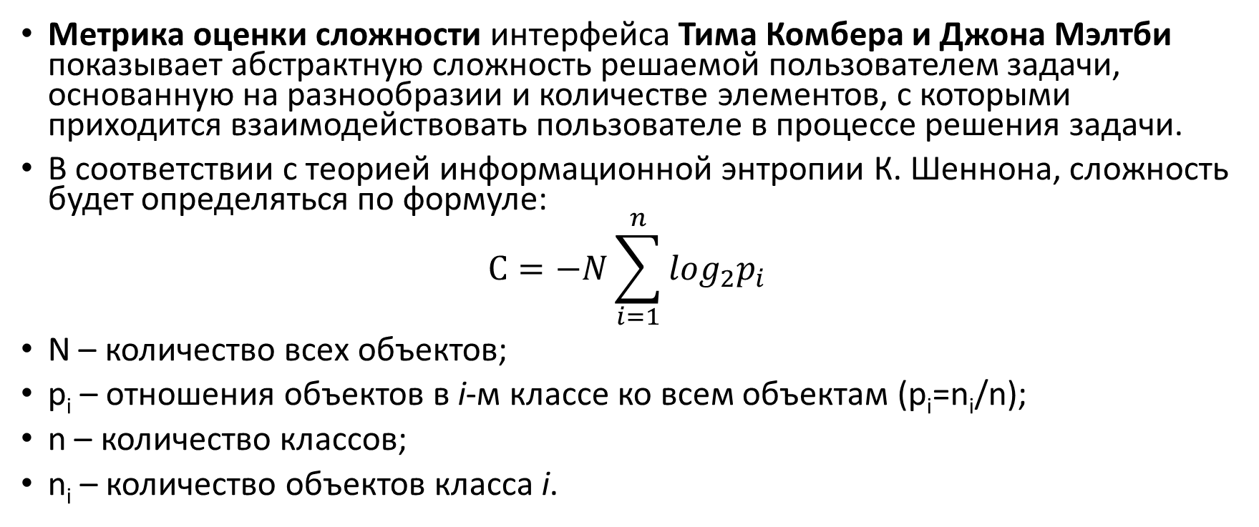
Оценка сложности интерфейса
Метрика оценки сложности интерфейса Тима Комбера и Джона Мэлтби показывает абстрактную сложность решаемой пользователем задачи, основанную на разнообразии и количестве элементов, с которыми приходится взаимодействовать пользователе в процессе решения задачи.
В соответствии с теорией информационной энтропии К. Шеннона, сложность будет определяться по формуле:
$$С=−N\sum_{i=1}^{n}{\log_{2}p_{i}}$$
N – количество всех объектов;
p_{i} – отношения объектов в i-м классе ко всем объектам (p_{i}=n_{i}/n);
n – количество классов;
n_{i} – количество объектов класса i.

Slide 17
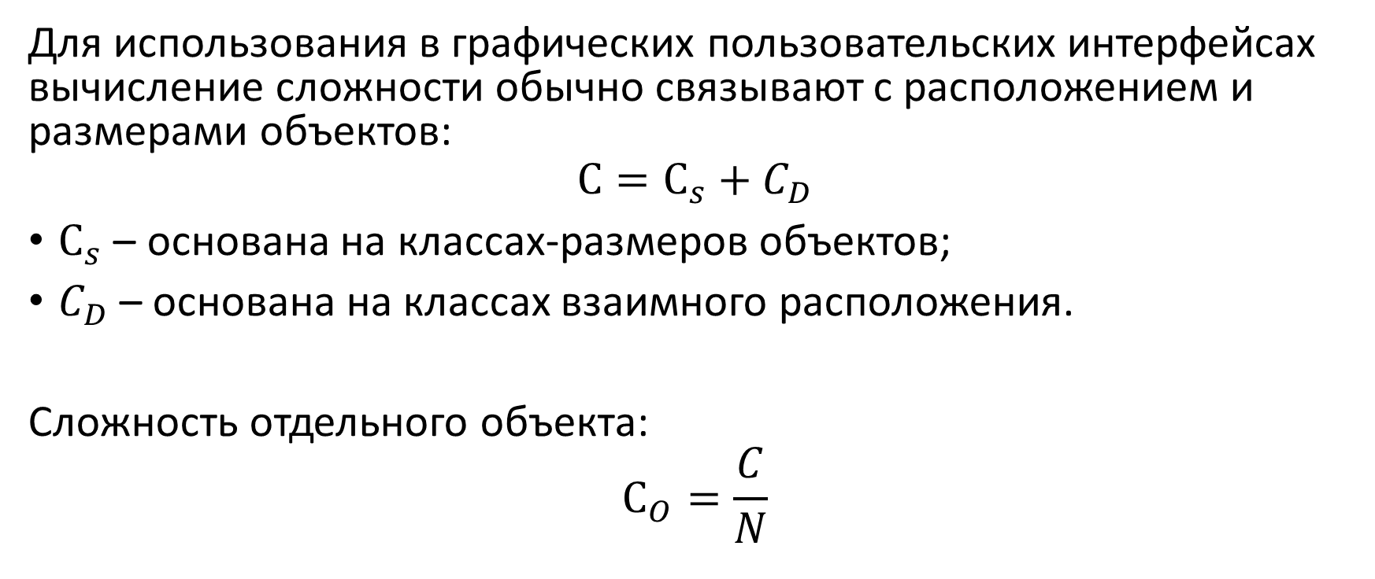
Оценка сложности интерфейса
Для использования в графических пользовательских интерфейсах вычисление сложности обычно связывают с расположением и размерами объектов:
$$С=С_{s}+C_{D}$$
$С_{s}$ – основана на классах-размеров объектов;
$C_{D}$– основана на классах взаимного расположения.
Сложность отдельного объекта:
$$С_{O}=\frac{C}{N}$$

Slide 18
Оценка сложности интерфейса
Исходная метрика предполагает оценку только одного интерфейса приложения или начальной веб-страницы, не учитывая оценки других интерфейсов приложения.
Для определения итоговой оценки необходимо вычислить сложность каждого интерфейса и сложить их, получив итоговой коэффициент сложности для задачи.
Коэффициент сложности для одного сценария взаимодействия вычисляется суммированием сложностей всех его задач с соответствующими коэффициентами важности.
Итоговой коэффициент сложности вычисляется суммированием сложностей всех его сценариев с соответствующими коэффициентами важности конкретного сценария.

Slide 19
Постановка задачи
Количественно оценить сложность нескольких случайно выбранных в Интернете интерфейсов.
Найти среднее арифметическое значение.

Slide 20
Модель Цели-Действия-Порядка-Правил
Модель целей-действий- порядка-правил (Goals, Operations, Methods and Selection Rules - GOMS) позволяет вычислить, сколько времени потребуется пользователю для выполнения той или иной задачи в интерфейсе.
Применимость модели GOMS обосновывают тем, что время выполнения любой задачи в человеко-машинном интерфейсе является величиной, которая интегрирует временные интервалы, затраченные на выполнение пользователем элементарных действий, определенный порядок выполнения которых приводит к решению поставленной задачи.

Slide 21
Жесты и время по модели GOMS
H (перенос руки на мышь) = 0,4 сек
К (нажатие клавиши клавиатуры или мыши) = 0,2 сек
Р (перенос курсора к позиции на экране) = 1,1 сек
М (обдумывание следующего шага) = 1,35 сек
R (ожидание ответа системы) — время зависит от быстродействия конкретной системы и не участвует в расчётах.
На практике указанные значения могут варьироваться в широких пределах, что делает невозможным абсолютную оценку временных значений, но позволяет сравнить несколько интерфейсов по средним сравнительным оценкам.

Slide 22
Суть метода GOMS
Определение последовательности элементарных действий, необходимых для выполнения конкретной задачи;
Суммирование времени, затраченного на каждое из действий.
определение последовательности действий К, H, P не является сложной задачей;
существуют некоторые затруднения с определением позиций действий M во всей последовательности действий:
во время действия M пользователь принимает решение о дальнейшем действии;
важной частью модели GOMS являются правила, позволяющие определить, в какие моменты пользователь задержится для подготовки (обдумывания) следующего действия.

Slide 23
Правило 0. Начальная расстановка операторов M
Операторы M надо ставить:
перед всеми операторами K (нажатие клавиши),
перед всеми операторами P (указание с помощью мыши), предназначенными для выбора команд (например, указание на выпадающий список);
Перед операторами P, предназначенными для указания на аргументы этих команд (например, конкретный пункт в выпавшем списке), ставить оператор M не надо.

Slide 24
Правило 1. Удаление ожидаемых операторов M
Если оператор, следующий за оператором M, является полностью ожидаемым с точки зрения оператора, предшествующего M, то этот оператор M может быть удален.
Например, если вы перемещаете мышь чтобы нажать кнопку по достижении цели, то в соответствии с этим правилом следует удалить оператор M, устанавливаемый по правилу 0.

Slide 25
Правило 2. Удаление операторов M внутри когнитивных единиц
Если строка вида M K M K M K… принадлежит когнитивной единице, то следует удалить все операторы M, кроме первого.
Когнитивной единицей является непрерывная последовательность вводимых символов, например «4564.23» или «Константин Константинопольский».

Slide 26
Правило 3. Удаление операторов M перед последовательными разделителями
Если оператор K означает разделитель, стоящий в конце когнитивной единицы, то следует удалить оператор M, стоящий перед ним.
Например: тире между двумя днями «понедельник — четверг».

Slide 27
Правило 4. Удаление операторов M, которые являются прерывателями команд
Если оператор K является разделителем, стоящим после постоянной строки (например, точка в конце предложения, которая каждый раз вводится в неизменном виде), то следует удалить оператор M, стоящий перед ним.
Добавление разделителя станет привычным действием, и поэтому разделитель станет частью строки и не будет требовать специального оператора M.
Но если оператор K является разделителем для строки аргументов или любой другой изменяемой строки, то оператор M следует сохранить перед ним.

Slide 28
Правило 5. Удаление перекрывающих операторов M
Любую часть оператора M, которая перекрывает оператор R, означающий задержку, связанную с ожиданием ответа компьютера, учитывать не следует.

Slide 29
Применение метода
Дано: Пользователя просят перевести температуру из Фаренгейта в Цельсий или наоборот. Например, могут попросить: «Переведи, 3,5 градуса по Фаренгейту в градусы по Цельсию». Значение температуры можно ввести только с помощью клавиатуры или мыши. Задача: Спроектировать интерфейс, где время на перевод значений температуры минимально. Условия Для простоты, будем считать, что пользователь вводит значения максимум из двух символов и не совершает ошибок.

Slide 30
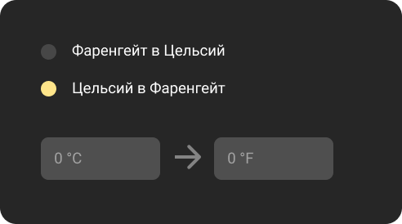
Решение. Вариант 1
Представим, что пользователь сначала должен понять в какую сторону произойдёт перевод и если в нужную ему сторону, то просто вводит цифры. Если в не нужную сторону, то он переключается в радио-группе на нужную.

Slide 31
Расчет
Н (руку на мышь) + М (думаем) + Р (ведём курсор к радио-группе) + К (клик) + М (думаем) + Р (курсор к полю) + К (клик) + Н (перенос руки с мыши на клаву) + М (думаем) + К (ввод первой цифры) + М (думаем) + К (ввод второй цифры).
По правилу 2, удаляем лишние М и получаем: Н + М + Р + К + М + Р + К + Н + М + К + К
Если выбрано НЕ подходящее направление конвертации температур, то получаем: 0,4 + 1,35 + 1,1 + 0,2 + 1,35 + 1,1 + 0,2 + 0,4 + 1,35 + 0,2 + 0,2 = 7,85 сек
Если выбрано подходящее направление конвертации температур, то получаем: 0,4 + 1,35 + 1,1 + 0,2 + 1,35 + 0,2 + 0,2 = 4,8 сек

Slide 32
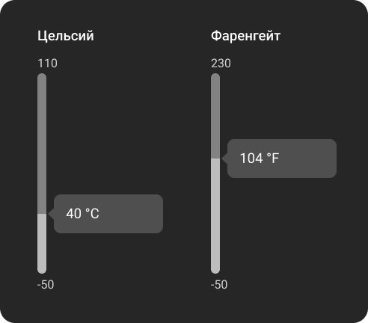
Решение. Вариант 2
Удалим необходимость переключать сторону перевода значений.
Делаем поля ввода перетаскиваемыми.
Если меняем положение / значение одного поля, то автоматически меняется и положение / значение другого.

Slide 33
Расчет
Н (0,4) + М (1,35) + Р (1,1) + К (0,2) + Р (1,1) = 4,15 сек Этот вариант реализации «быстрее» первого на 0,65 сек.

Slide 34
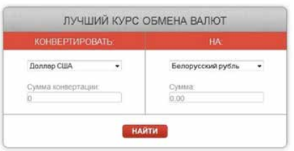
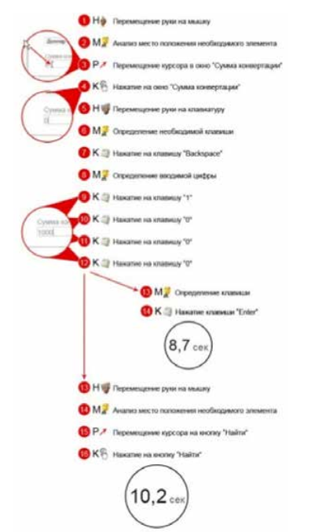

Slide 35
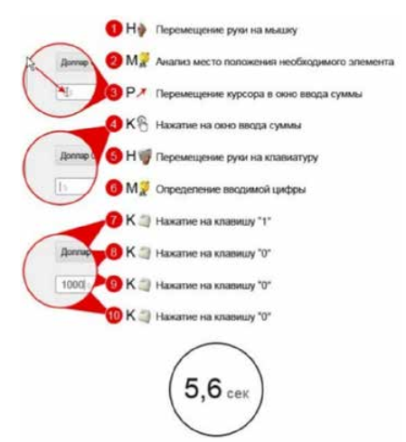
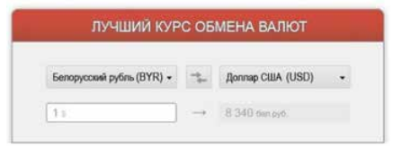

Slide 36
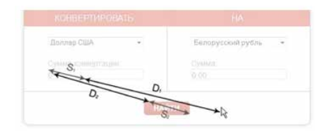
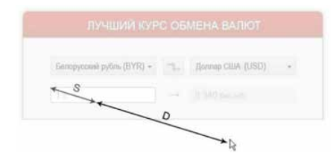

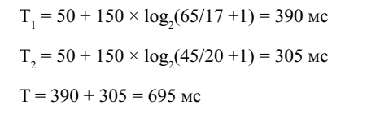
Расчет с помощью закона Хика

Slide 37
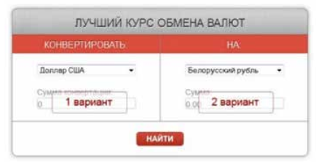
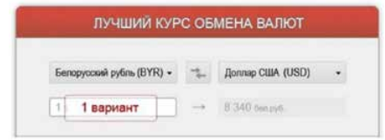

Расчет с помощью закона Хика

Slide 38
Погрешность и применимость метода
Раскин (автор метода) пишет, что с помощью этого метода можно предсказать, сколько времени понадобится пользователю на его задачи с абсолютной погрешностью менее 5%.
«Разработчики, которые знакомы с методом GOMS, редко проводят детальный и формальный анализ модели интерфейса. Отчасти это происходит из-за того, что основы GOMS и других количественных методов известны им настолько, что они изначально руководствуются этими методами в процессе разработки.»

Slide 39
Постановка задачи 3
Количественно оценить скорость работы пользователя в трех разных пользовательских интерфейсах электронных почт при выполнении двух основных задач:
Введение пароля доступа
Проверка входящих писем
Предложить улучшение интерфейсов, позволяющее сократить временные затраты.

Slide 40
XAOS — Actions, Organizational elements, Summed entropy of RGB values
Метрика разработана Кристианом Штикелем для определения сложности интерфейса исходя из анализа визуальной составляющей.
Очевидным и простым способом для определения визуальной сложности интерфейса является измерение размера графического файла (JPEG, TIFF, GIF) с некоторым образцом.
Сжатие графических изображений рассматривается не с точки зрения зрительного восприятия, а с точки зрения теории информации.

Slide 41
Визуальная сложность X зависит от трех факторов:
X = A × O × S,
где A – количество возможных взаимодействий, который могут рассматриваться как функциональные элементы;
O – количество групп, в которые можно организовать отдельные элементы;
S – суммарная энтропия RGB.
Все виды ссылок или элементов графического интерфейса (такие как кнопки, чекбоксы и т.д.) рассматриваются как функциональные элементы.

Slide 42
LOC-СС модель измерения сложности
Методика разработана Иззатом Альсмади и Мохаммедом Аль-Каби.
Количество контролов (Controls’ Count, CC) сравнивается с количеством строк кода (Lines of Code, LOC).
Очевидно, что программа имеющая миллионы строк кода ожидаемо будет более сложной, чем программа, чье количество строк кода измеряется в тысячах.
Точно так же, интерфейс, имеющий большое количество контролов скорее всего более сложен, чем интерфейс, имеющий мало управляющих элементов.
Авторами разработан инструмент, пригодный для автоматического тестирования, подсчитывающий количество CC и на основании этих данных, показывающий динамику изменений интерфейса.

Slide 43
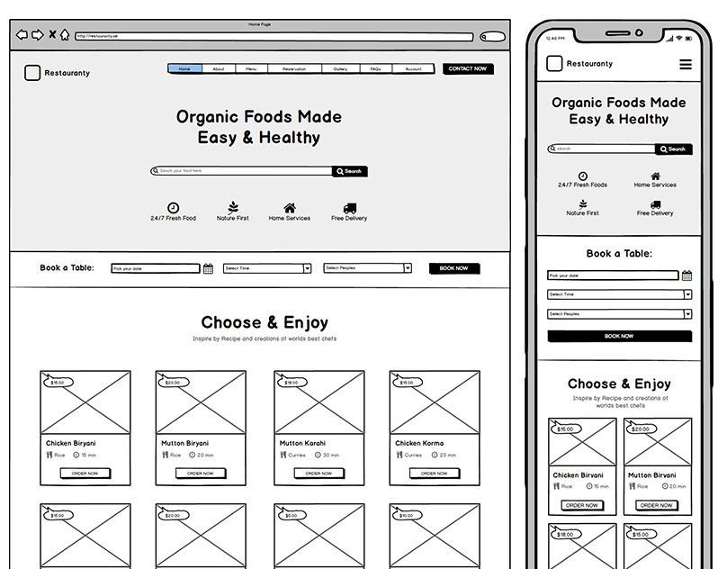

Slide 44
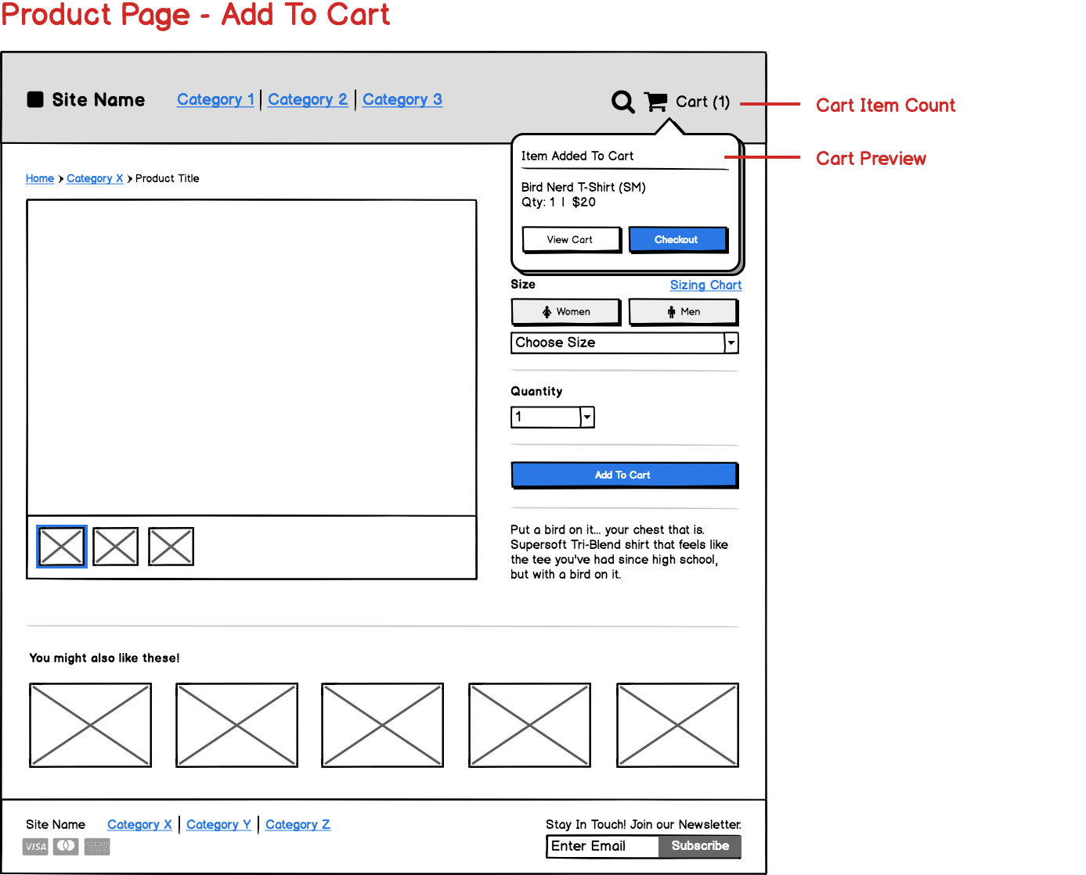

Slide 45
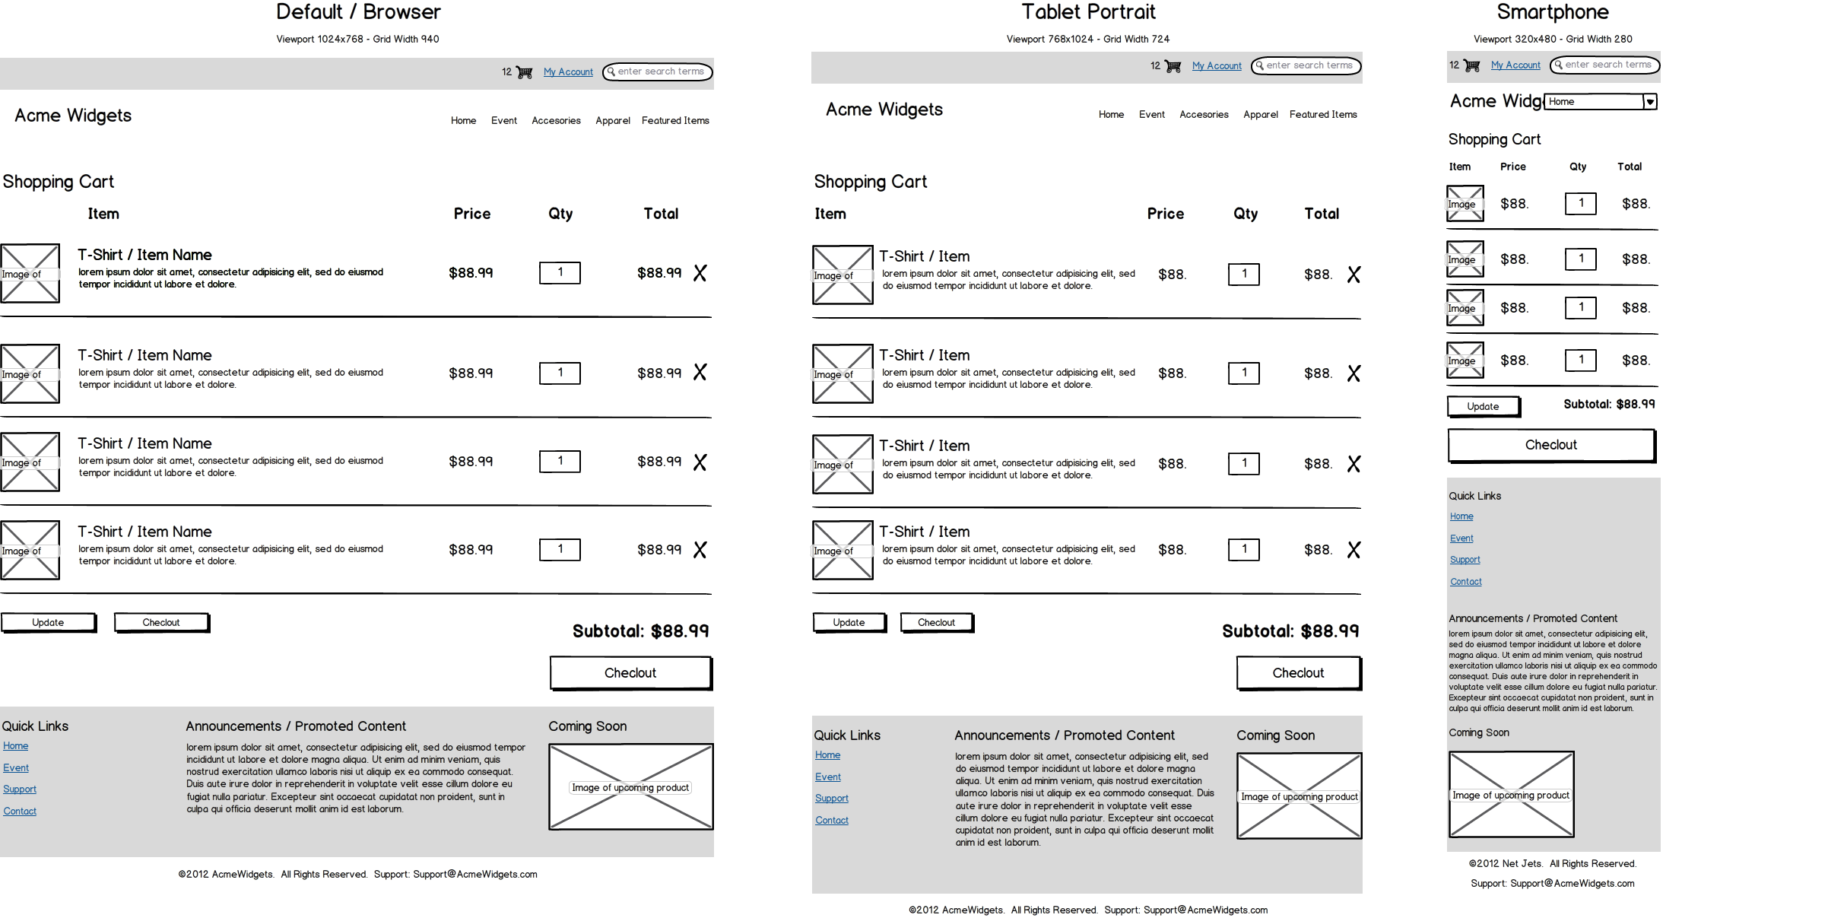

Slide 46
